Slide 1
Responsividade

Slide 2
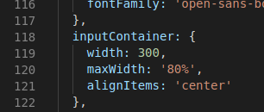
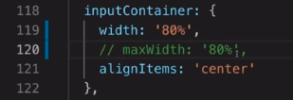
Vamos começar avaliando nosso GameStartScreen
Podemos por exemplo alterar a maneira como definimos nosso container

Slide 3
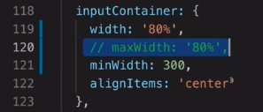

Slide 4
Dimensions API
Só a porcentagem é suficiente para nós ?

Slide 5
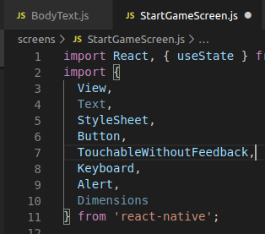

Slide 6
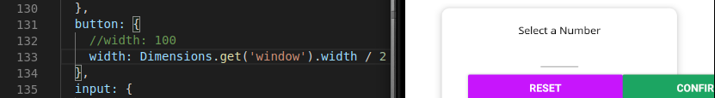

Slide 7


Slide 8
Vamos agora verificar o que podemos fazer na tela de gameScreen.js,
Vamos utilizar o Dimensions para verificar o tamanho da tela.

Slide 9
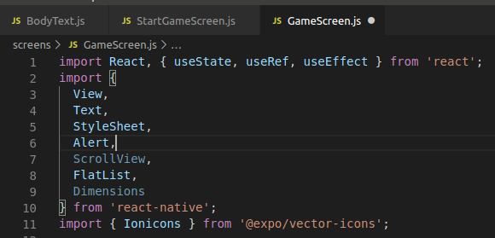

Slide 10
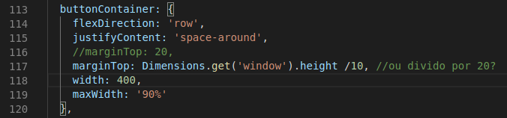

Slide 11
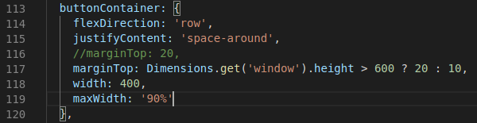

Slide 12
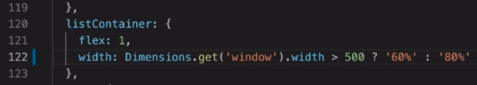

Slide 13
Agora vamos para nossa tela GameOverScreen.js
Será que nossa imagem está responsiva?

Slide 14
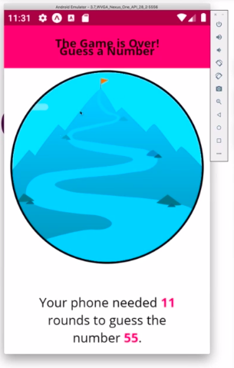

Slide 15
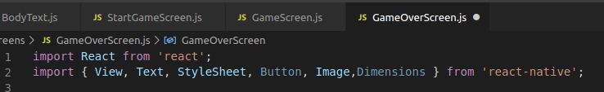

Slide 16
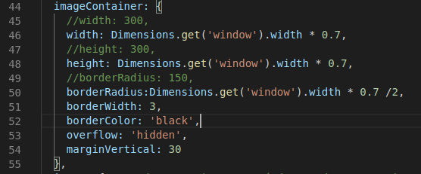

Slide 17
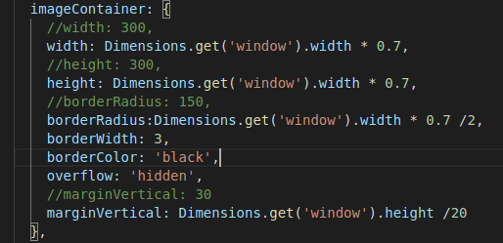

Slide 18
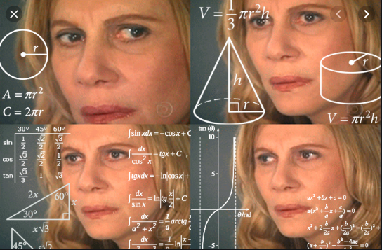

Slide 19


Slide 20
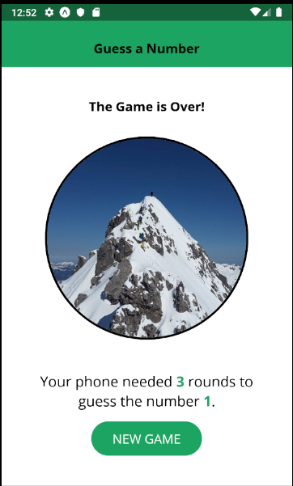

Slide 21
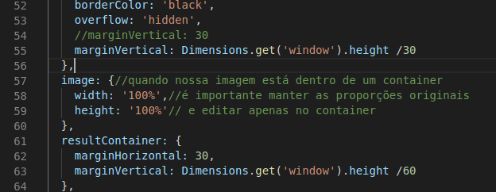

Slide 22
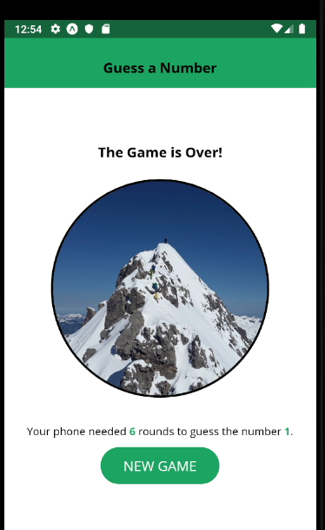

Slide 23


Slide 24
Por último vamos jogar tudo dentro de um <ScrollView> para podermos deslizar

Slide 25
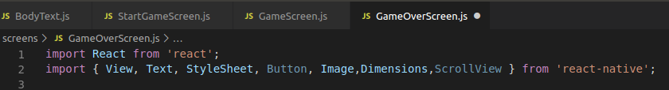

Slide 26
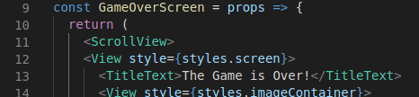

Slide 27
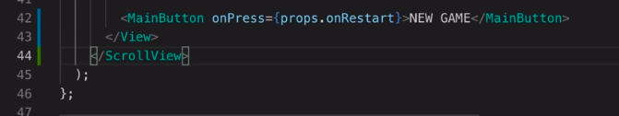

Slide 28
Nosso app mesmo rotacionando está travado em retrato. No expo a orientação fica configurada no arquivo app.json.
As possíveis orientações são "portrait", "landscape" e “default”

Slide 29
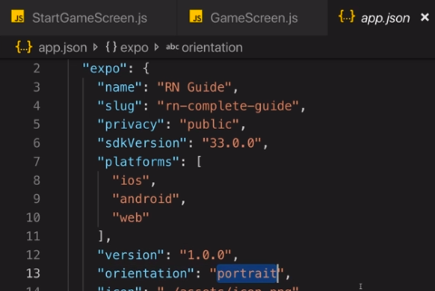

Slide 30
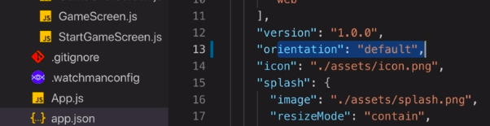

Slide 31
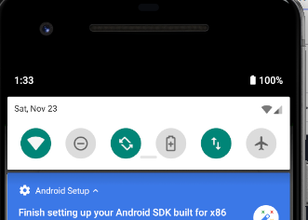
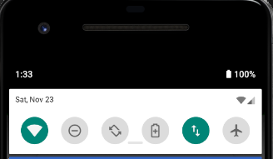
No Android emulator é preciso habilitar a rotação

Slide 32
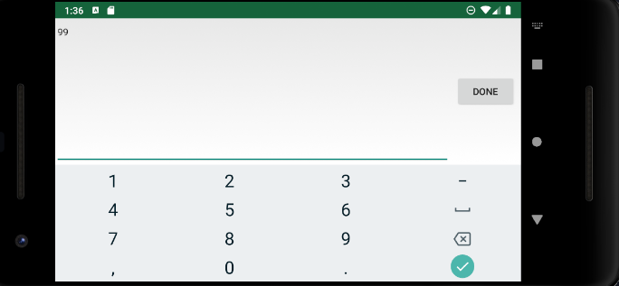

Slide 33
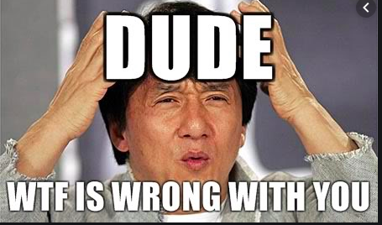

Slide 34
Vamos começar colocando um <scrollview> para pelo menos conseguimos mexer no app iremos editar a tela starGameScreen

Slide 35
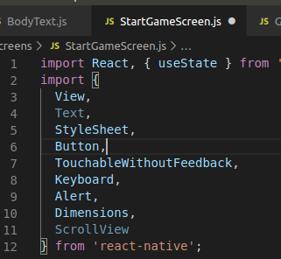

Slide 36
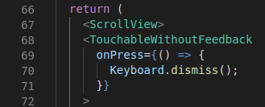

Slide 37
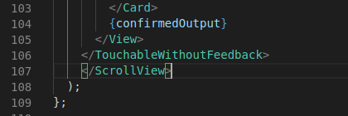

Slide 38
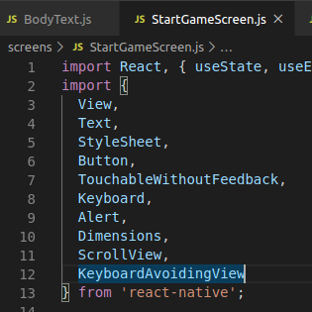

Slide 39
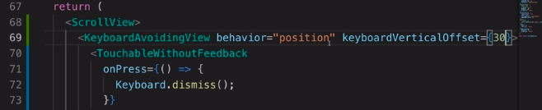

Slide 40
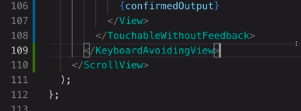

Slide 41
Nosso layout quebra porque todas as configurações são geradas apenas uma vez no ciclo de vida do app, ou seja se quando ele executar estiver como retrato, tudo será com base naquele momento atual, se girarmos depois ele permanecerá com os styles do retrato.
Se nossa tela pode estar em retrato ou paisagem, significa que temos dois estados, e neste caso usaremos “useState”

Slide 42
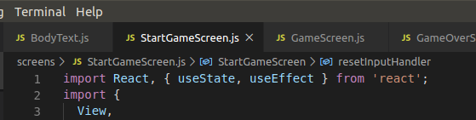

Slide 43
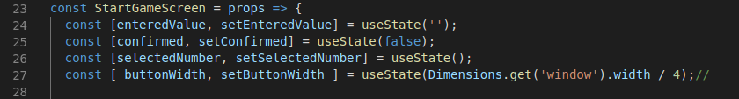

Slide 44
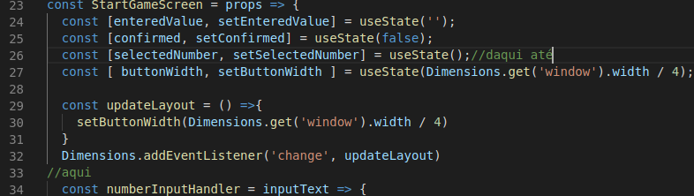

Slide 45
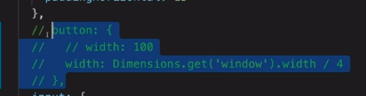
Se estamos pegando nosso valor de acordo com a orientação do cel , não iremos mais manter um valor fixo

Slide 46
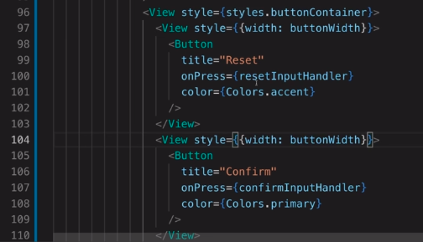

Slide 47
Beleza estamos alterando nosso layout de acordo com a orientação, mas se usarmos o
useEffect, cada vez que houver uma alteração ele já irá calcular, pois lembrem-se ele calcula após renderizar.

Slide 48
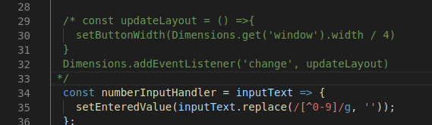
Esse código comentado deve ficar dentro do useEffects

Slide 49
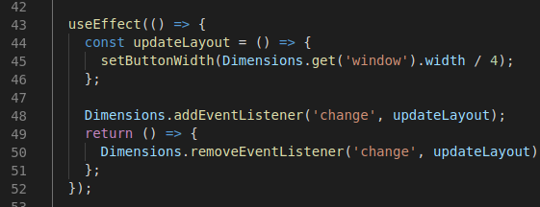

Slide 50
Vamos editar agora nosso GameScreen.js

Slide 51
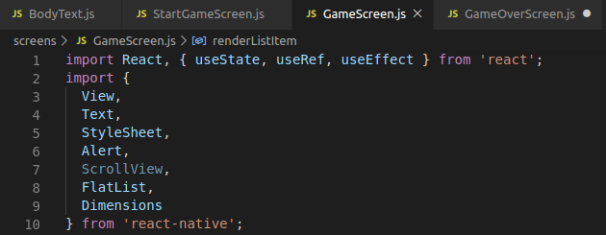

Slide 52
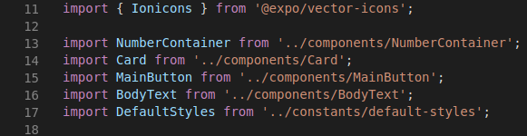

Slide 53
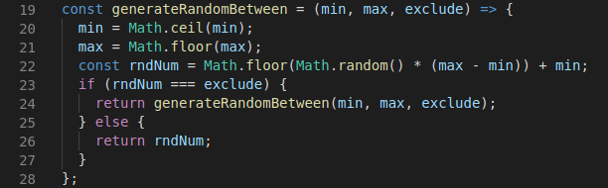

Slide 54
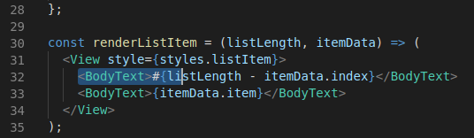

Slide 55
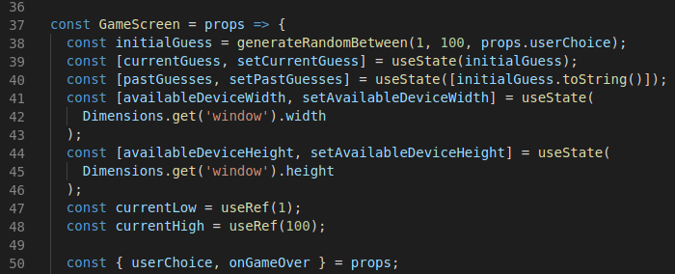

Slide 56
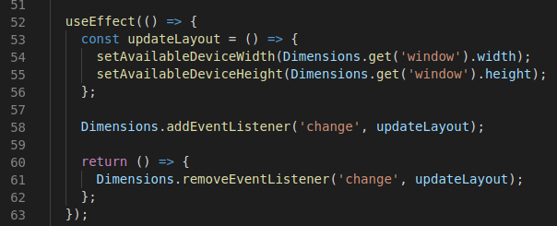

Slide 57
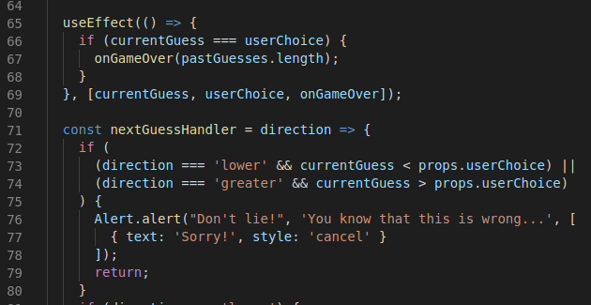

Slide 58
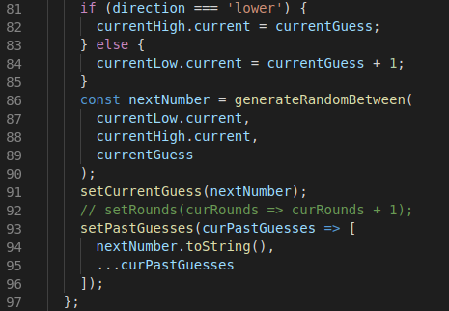

Slide 59
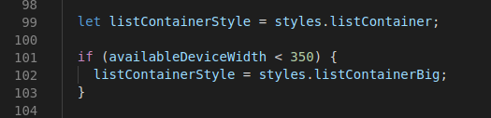

Slide 60
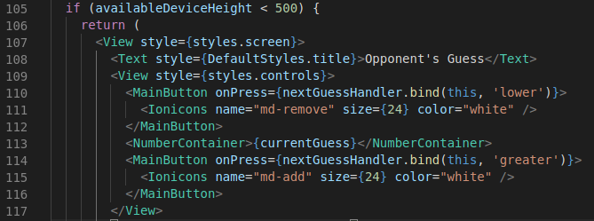

Slide 61
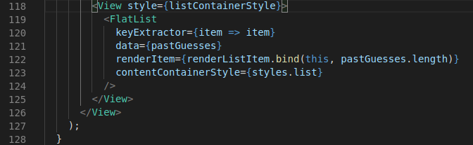

Slide 62


Slide 63


Slide 64


Slide 65


Slide 66


Slide 67
Como já temos o scrollview nossa tela já responde bem às alterações.

Slide 68
Links úteis
Diferença entre window e screen
https://stackoverflow.com/questions/44978804/whats-the-difference-between-window-and-screen-in-the-dimensions-api/44979327
Operador ternário
https://developer.mozilla.org/pt-BR/docs/Web/JavaScript/Reference/Operators/Operador_Condicional
Dimension API
https://facebook.github.io/react-native/docs/dimensions#docsNav
Platform-specific Code - Official Docs: https://facebook.github.io/react-native/docs/platform-specific-code

